Slide 1
Экскурсия в детскую
библиотеку
Подготовили воспитатели группы «Подсолнушки»
Томащук Е.А
Февраль 2023

Slide 2
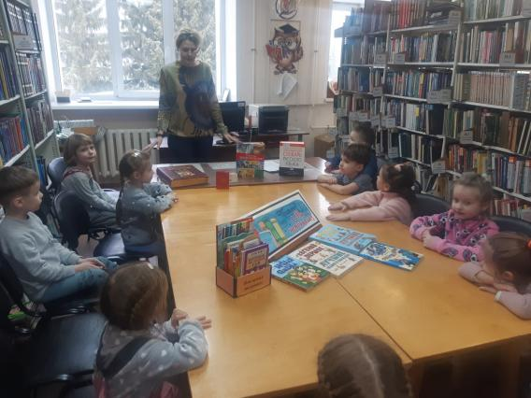
Первый опыт знакомство с библиотекой. Екатерина Владимировна рассказала, о правилах нахождения в библиотеке. Познакомила с книгами.

Slide 3
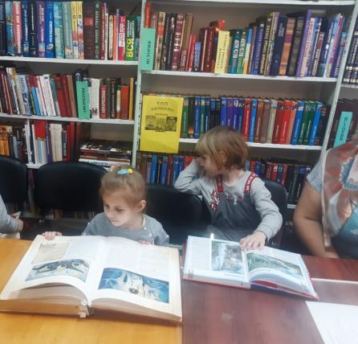
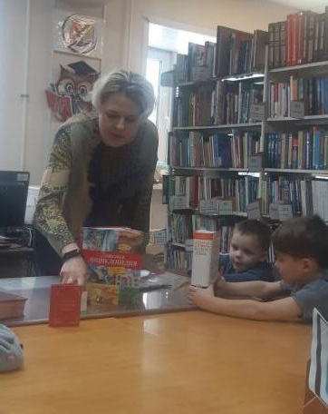
Попав однажды в плен чудесный, Не вырвешься уже вовек! Мир бесконечно интересный, Волшебный мир библиотек!

Slide 4
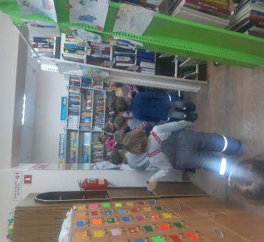
Чтобы умным быть, ребята, Нужно книжки в руки брать. И совсем отлично будет, Если их еще читать.

Slide 5
Спасибо за внимание

